Slide 1
統計思維與分析 proposal
第三組:
104060016 詹羽 105000005 黃大祐 106011101 柳奕丞 106033146 郭子銘

Slide 2
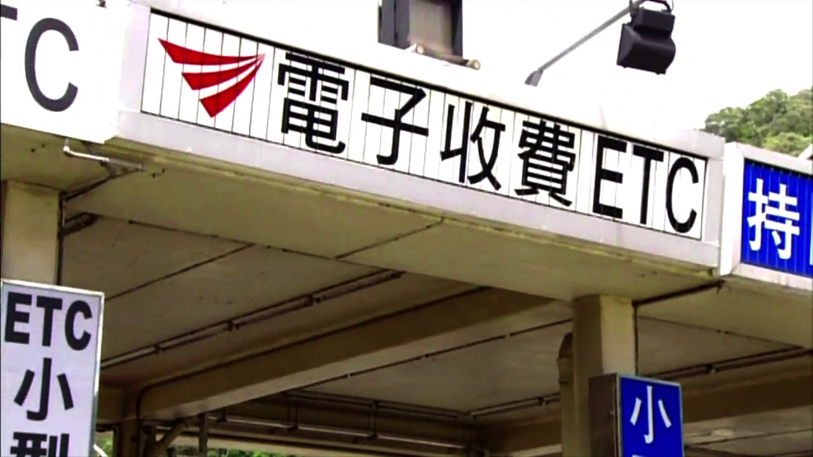
background
過去，政府使用回數票收取高速公路使用規費，隨著時代變遷逐漸全面使用電子收費
雖然有效增加行車流暢度，但也伴隨其他問題

Slide 3
news
【2013.05.31】ETC電子收費 成本比人工高挨批 (UDN-TV)
https://www.youtube.com/watch?v=oL4Ei8rShwo
【2013.01.16】全面eTag世界第一 倉卒上路創舉蒙塵 (TVBS)
https://youtu.be/CuyUsAbRq1w?t=81

Slide 4

Problem awareness
1. 新的政策所引發的問題，政府有哪些因應措施？
2. 中央相關處所是否有提出其他更好的方法？
3. 若是持續施行現有政策，對於這段過渡期政府的補償措施是否妥當？

Slide 5
reference
郭奕妏(2014)。探討高速公路電子收費系統服務缺失後服務補救對駕駛人使用意願之影響(E10003)【原始數據】取自中央研究院人文社會科學研究中心調查研究專題中心學術調查研究資料庫。doi:10.6141/TW-SRDA-E10003
https://srda.sinica.edu.tw/datasearch_detail.php?id=1195

Slide 6

Topic of project
《探討青壯年、中年高知識份子對於ETC使用意願的影響》
定義：
青壯年：25~44歲 (wiki)
中年：45~54歲 (wiki)
高知識份子：大學專科畢業、研究所畢業

Slide 7
Analysis method
問卷分為三個部分：
1.行駛高速公路狀況
2.電子收費服務情境
3.駕駛人基本資料

Slide 8
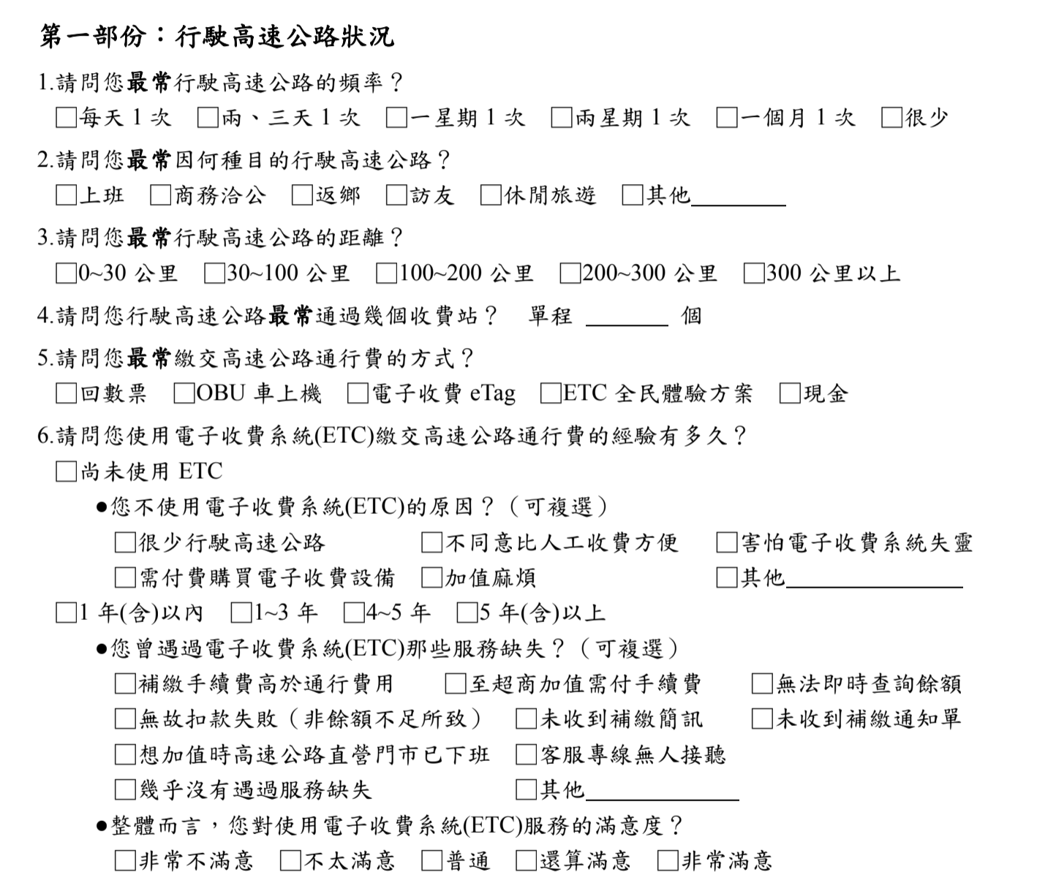

Slide 9
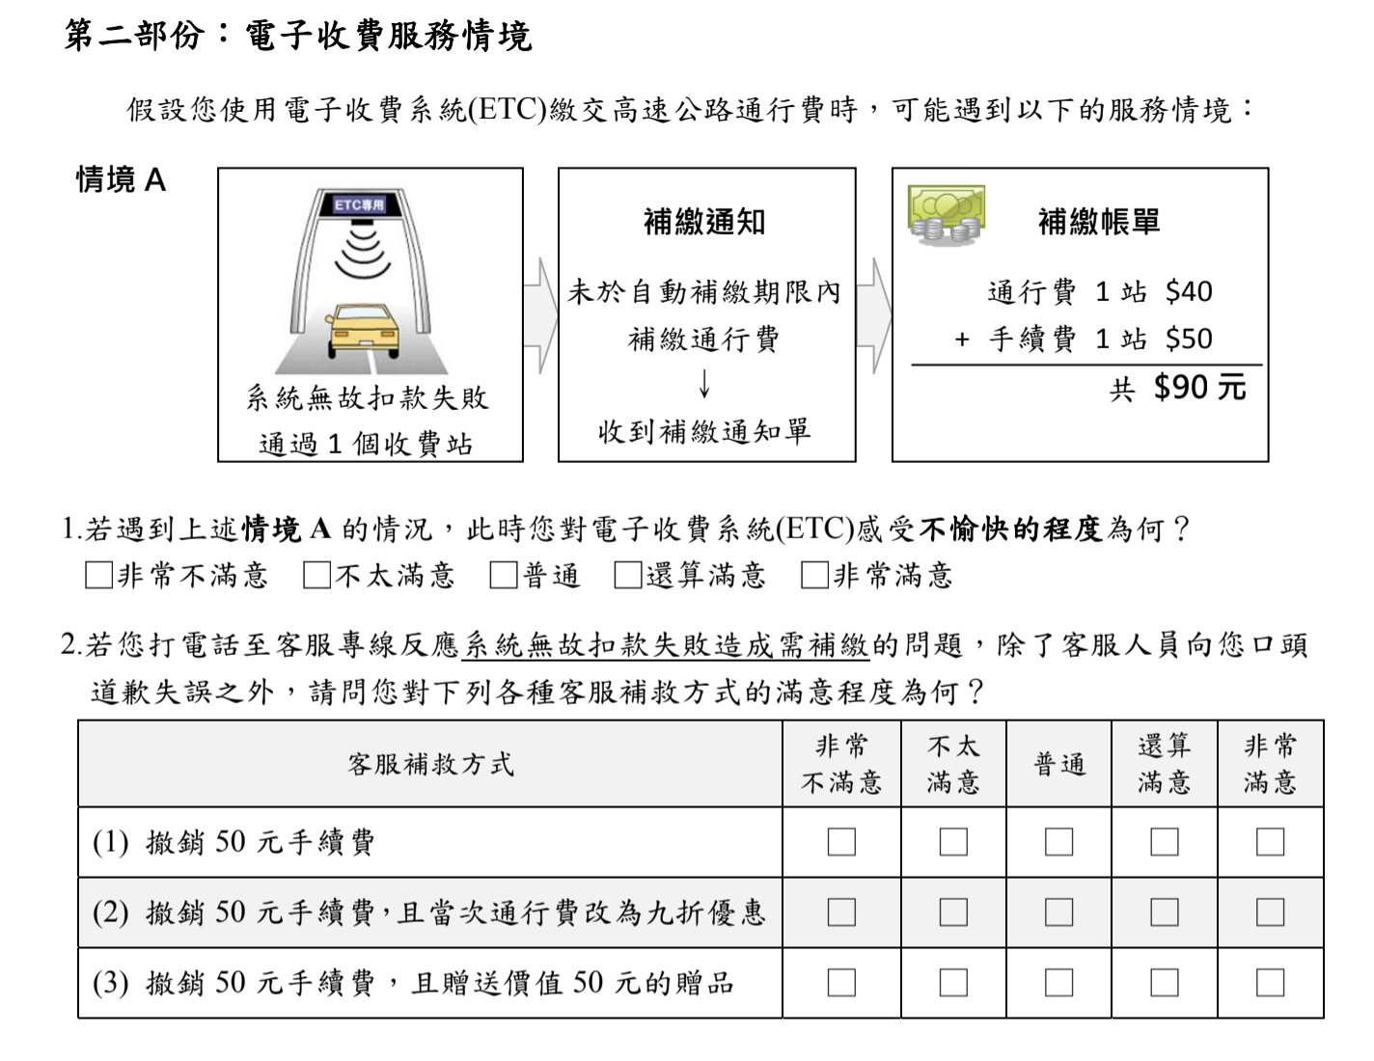

Slide 10
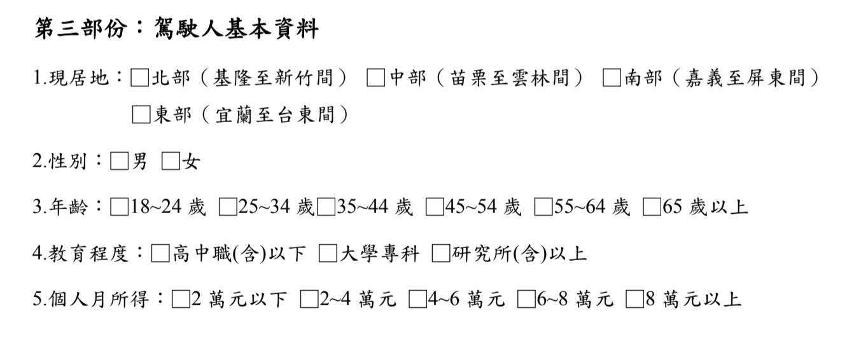

Slide 11
procedure
1. 篩選問卷資料
2. 使用R language進行分析數據，並針對數值意義進行分析
3. 製作圖表完成報告

Slide 12
procedure
1. 篩選問卷資料
2. 使用R language進行分析數據，並針對數值意義進行分析
3. 製作圖表完成報告

Slide 13
data we choose
1. 只選取25~54歲受訪者資料 (84.3%)
2. 只選取大學專科以上受訪者資料(84.7%)

Slide 14
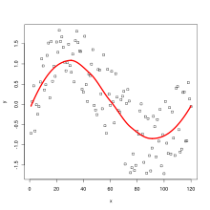
data preprocessing
1. 第一部分（行駛高速公路狀況）：
歸納選項進行變數降維
2. 第二部分（電子收費服務情境）：
只選取1~2個情境做分析 (To be conference)

Slide 15
procedure
1. 篩選問卷資料
2. 使用R language進行分析數據，並針對數值意義進行分析
3. 製作圖表完成報告

Slide 16

Analysis method
使用常態分佈
設立虛無假設和對立假設
使用Logistic regression和multiple variables analysis取得P-value、迴歸係數，並計算95%信賴區間

Slide 17
Expect result
1. 了解青壯年和中年高知識份子對於此議題之看法，並製作敘述統計圖表
2. 透過R language所得之資料進行數據分析，解釋數據處理後圖表象徵之意義

Slide 18

Thank you for your attention !!

